Slide 1


UBND QUẬN LONG BIÊN
TRƯỜNG MẦM NON ĐỨC GIANG
GIÁO ÁN: Lĩnh vực phát triển ngôn ngữ
Thơ: Bó hoa tặng cô
Giáo viên : Lương Thị Thu Hiền
Lớp: MG nhỡ B1

Slide 2
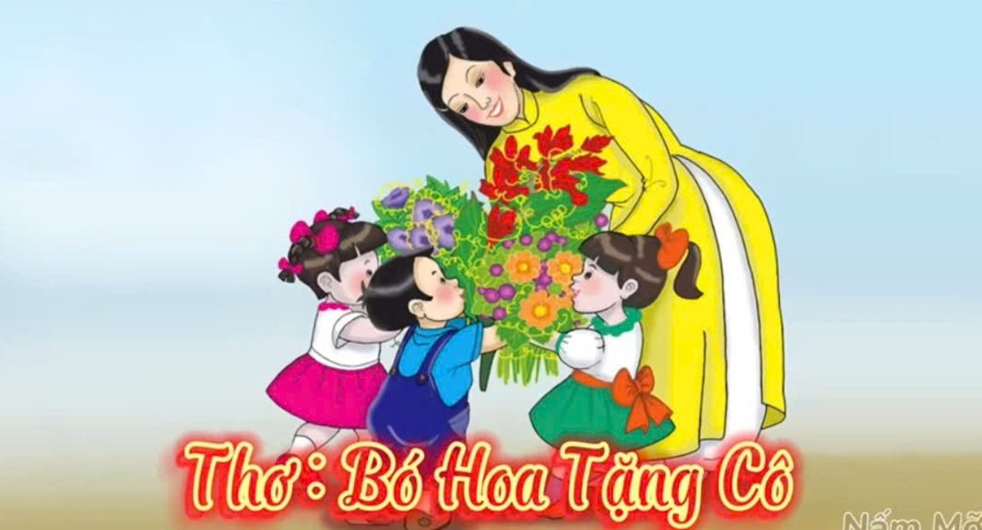

Slide 3


MỤC ĐÍCH - YÊU CẦU
1. Kiến thức
- Trẻ nhớ tên bài thơ, tên tác giả.
- Trẻ hiểu được nội dung bài thơ “ Bó hoa tặng cô” : Nói lên tình cảm của các bạn nhỏ đối với các cô nhân ngày ngày 8/3. Các bạn nhỏ ở nông thôn đã hái những đóa hoa đồng nội đem về tặng cô giáo của mình, bó hoa có nhiều bông hoa có màu sắc và tên gọi khác nhau khi tặng hoa cho cô các bạn rất bồi hồi xúc động không nói lên lời nào và cô đón nhận bó hoa cảu các bạn với tất cả niềm yêu thương trìu mến.
- Trẻ biết cảm nhận âm điệu vui tươi của bài thơ
2. Kĩ năng
- Trẻ phát triển được khả năng quan sát, ghi nhớ và sự chú ý cho trẻ.
- Trẻ trả lời rõ ràng câu hỏi của cô, phát triển ngôn ngữ mạch lạc cho trẻ
3.Giáo dục
- Giáo dục trẻ biết yêu quý kính trọng, biết ơn cô giáo, trẻ biết ý nghĩa ngày 8-3

Slide 4

Ổn định tổ chức, gây hứng thú
Cô và trẻ cùng vận động theo nhịp bài hát hoa 8-3

Slide 5


Slide 6

2. Phương pháp và hình thức tổ chức
Đọc thơ cho trẻ nghe
Lần 1 bằng lời và kết hợp cử chỉ
Lần 2 kết hợp vi deo

Slide 7
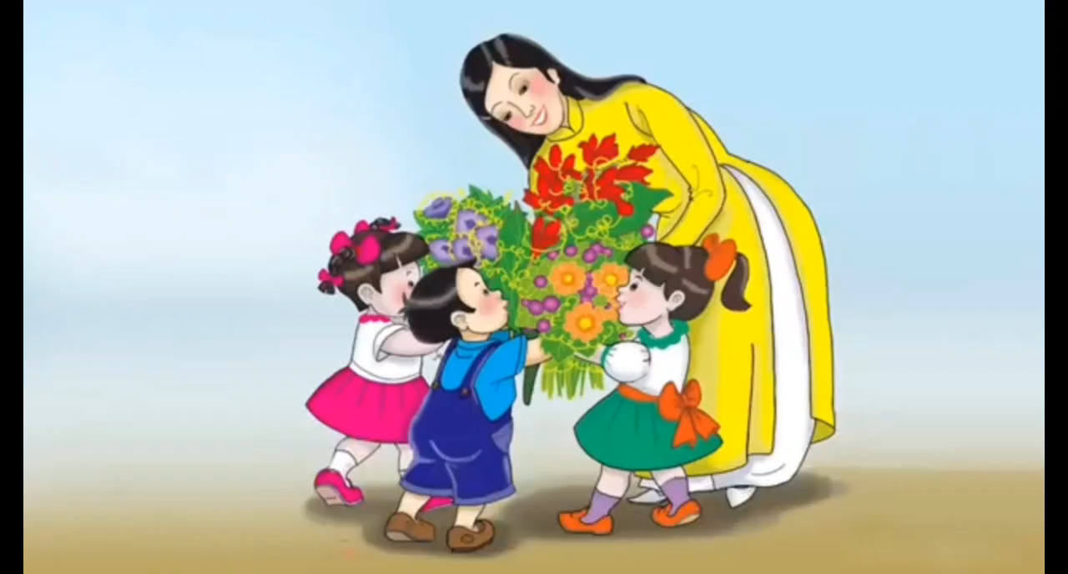

Slide 8
Đàm thoại - Trích dẫn
- Cô vừa đọc cho các con nghe bài thơ có tên là gì? Do ai sáng tác?
Bài thơ nói về điều gì?
Bài thơ : Nói về tình cảm của các bạn nhở đối với cô giáo nhân ngày ngày 8/3 các bạn nhỏ nông thôn đã hái những đóa hoa đồng nội đem về tặng cô giáo của mình, bó hoa có nhiều bông hoa có ,màu sắc và tên gọi khác nhau khi tặng hoa cho cô các bạn rất bòi hồi xúc động không nói lên lời nào và cô đón nhận bó hoa cảu các bạn với tất cả niềm yêu thương trìu mến

Slide 9
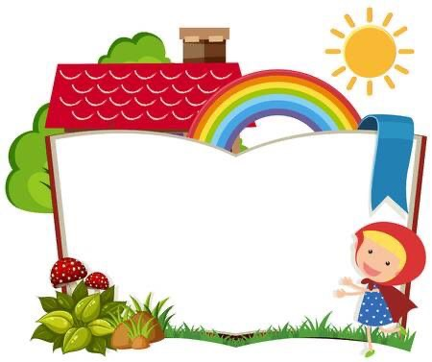
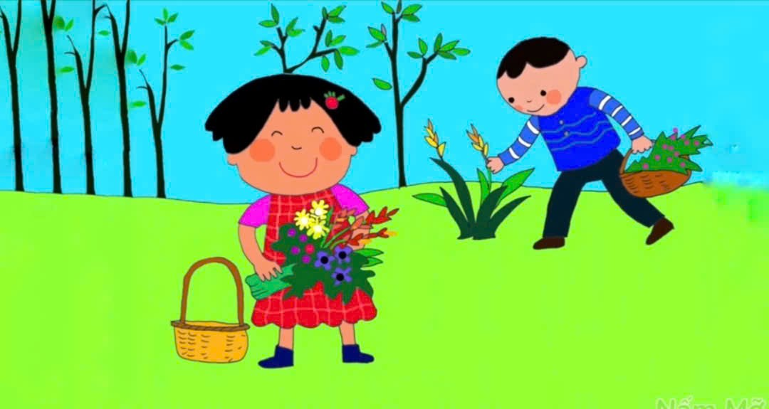
Ngày mùng tám tháng ba là ngày gì ?
Các bạn nhỏ đã làm gì ?
“Ngày mùng tám tháng ba
Chúng em đi hái hoa
Mang về tặng cô giáo”
“Ngày mùng tám tháng ba
Chúng em đi hái hoa
Mang về tặng cô giáo”

Slide 10
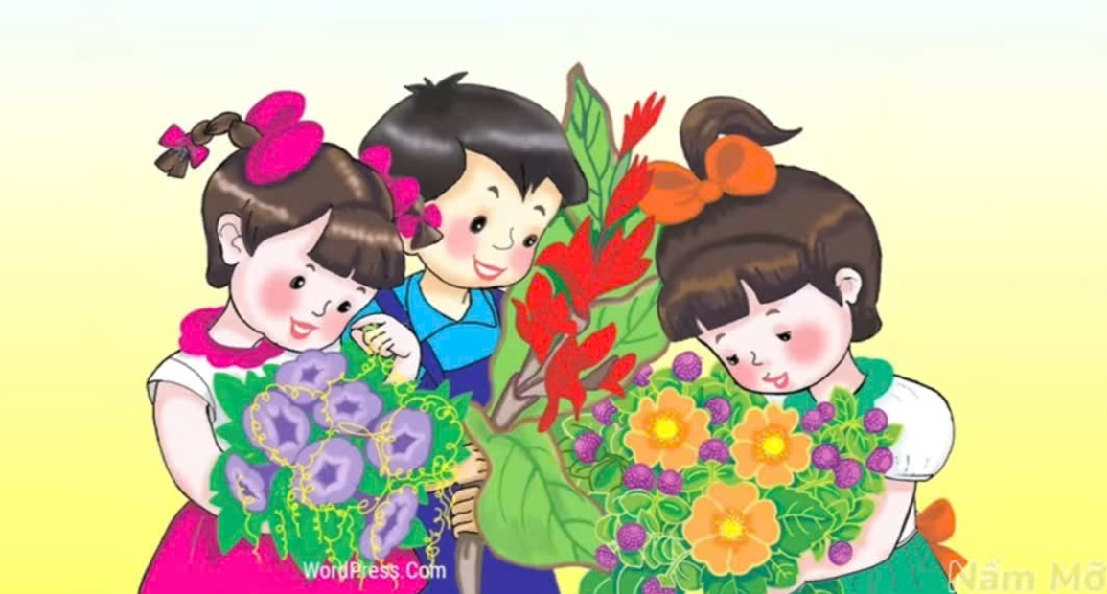
“ Bó hoa của em đây
Vàng tươi hoa cúc áo
Hồng hồng hoa cối xay
Đỏ rực nụ dong riềng
Tim tím hoa bìm bìm
Bó hoa của các bạn nhỏ có những loại hoa nào?
“ Bó hoa của em đây
Vàng tươi hoa cúc áo
Hồng hồng hoa cối xay
Đỏ rực nụ dong riềng
Tim tím hoa bìm bìm

Slide 11
Dây tơ hồng em cuốn
Thành bó vừa xinh
Sau khi hái hoa các bạn nhỏ đã làm gì?

Slide 12
Giảng giải: Dây tơ hồng: có nghĩa là một loại cây có thân mềm thường sống bám trên các thân cây cao, các bạn nhỏ đã dùng dây tơ hồng để bó nhũng bông hoa lại thành 1 bó hoa

Slide 13
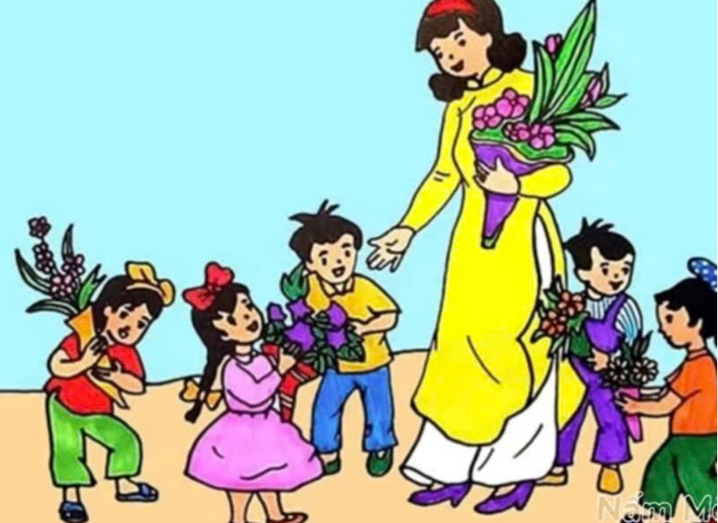
Khi tặng cô giáo hoa tâm trạng các bạn như thế nào ?
“ Sao em hồi hộp thế
Chẳng nói được câu nào

Slide 14
Câu thơ nào nói lên tình cảm của cô giáo đối với các bạn?
“Lời cô thân thiết sao
Vòng tay cô dịu quá”

Slide 15
Đọc trích dẫn những câu thơ cuối
Có phải hoa nói hộ
Cho lòng em xôn xao
Ôi chùm hoa bé nhỏ
Của đồng quê ngọt ngào
Các con có yêu thương cô giáo của mình không?
Yêu thương cô giáo thì các con sẽ làm gì để các cô vui lòng?

Slide 16
Bài thơ đã nói lên tình cảm của các bạn nhỏ đối với các cô nhân ngày ngày 8/3 các bạn nhỏ ở nông thôn đã hái những đóa hoa đồng nội đem về tặng cô giáo của mình, bó hoa có nhiều bông hoa có màu sắc và tên gọi khác nhau. Khi tặng hoa cho cô các bạn rất bồi hồi xúc động không nói lên lời và cô đã đón nhận bó hoa của các bạn với tất cả niềm yêu thương trìu mến.
GD: Trẻ biết yêu quý kính trọng biết ơn cô giáo và trẻ biết ý nghĩa ngày 8-3

Slide 17
Dạy trẻ đọc thơ
- Lớp đọc, tổ đọc ( đọc nối tiếp), nhóm đọc
(Đọc thơ theo tranh)
- Cá nhân trẻ đọc sử dụng Powponit
3. Kết thúc
Cô cùng trẻ hát bài hát : “Bông hoa tặng cô”.

Slide 18

Dạy trẻ đọc thơ
- Lớp đọc, tổ đọc ( đọc nối tiếp), nhóm đọc
(Đọc thơ theo tranh)
- Cá nhân trẻ đọc sử dụng Powponit
3. Kết thúc
Cô cùng trẻ vận động theo nhạc bài hát : “ Ở trường cô dạy em thế”.

Slide 19


Xin chào hẹn gặp lại các bé !

